Slide 1


Slide 2

Notes:
As imagens deverão ser alteradas de acordo com o conteúdo de cada apresentação.

Slide 3
JAVA: LÓGICA DE PROGRAMAÇÃO

Slide 4


ANDRÉ DAVID
COORDENADOR ACADÊMICO
André é desenvolvedor há 14 anos, e desde os 17 ensina conceitos ligados à computação.
Mestrando em Gestão e Desenvolvimento da Educação Profissional e especialista em Computação Forense, é professor na FIAP desde 2013, além de coordenador do curso de graduação de Tecnologia em Desenvolvimento de Software da FIAP ON.
andre.david@fiap.com.br
Notes:
As imagens deverão ser alteradas de acordo com o conteúdo de cada apresentação.

Slide 5
AGENDA
1
AULA 1
CONTEÚDO – IDE, linguagem e variáveis
CONTEÚDO – Desvios condicionais: simples, composto e encadeado
2
AULA 2
3
AULA 3
CONTEÚDO – Operadores lógicos e switch
4
AULA 4
CONTEÚDO – Loop while

Slide 6
AGENDA
5
AULA 5
CONTEÚDO – Loop for
6
AULA 6
CONTEÚDO – Vetores
7
AULA 7
CONTEÚDO – Métodos e funções com e sem argumentos
8
AULA 8
CONTEÚDO – Métodos e funções com e sem return

Slide 7
AULA 4
LOOP WHILE

Slide 8
Relembrando a aula 3
Navegando entre commits
Loop while

Slide 9
RELEMBRANDO
A AULA 3
O QUE ERAM:
GIT FORK, OPERADORES
LÓGICOS E SWITCH?

Slide 10
Ao invés de clonar um repositório com um git clone e depois mudar o endereço do repositório remoto, nós utilizamos o git fork.
O git fork faz uma bifurcação no projeto original, copiando-o para o seu usuário do GitHub e notificando o dono do projeto original.
Após fazer o git fork, podemos realizar um git clone diretamente do projeto que foi copiado para o nosso usuário do GitHub.
Essa saída é muito mais elegante e bem-vista.

Slide 11
Os operadores lógicos permitem unir condições e estabelecer como serão avaliadas em conjunto. São extremamente úteis quando utilizadas com um if.
OPERADOR | NOME | SIGNIFICADO
! | NÃO (NOT) | Inverte o estado lógico da condição que acompanhar: verdadeiro vira falso e falso vira verdadeiro.
& | E (AND) | Avalia as duas condições e retorna verdadeiro apenas se ambas forem verdadeiras.
| | OU (OR) | Avalia as duas condições e retorna verdadeiro se pelo menos uma das duas forem verdadeiras.
^ | XOU (XOR) | Avalia as duas condições e retorna verdadeiro apenas se uma delas for verdadeira e a outra, falsa.
&& | E CONDICIONAL (CONDITIONAL AND) | Retorna verdadeiro se a primeira condição e a segunda forem verdadeiras. Caso a primeira condição seja falsa, a segunda nem chega a ser avaliada.
|| | OU CONDICIONAL (CONDITIONAL OR) | Retorna verdadeiro se pelo menos uma das condições forem verdadeiras. Caso a primeira condição seja verdadeira, a segunda nem chega a ser avaliada.

Slide 12

switch(variável){
case X: //Instruções caso o valor da variável seja X
break;
case Y: //Instruções caso o valor da variável seja Y
break;
case Z: //Instruções caso o valor da variável seja Z
break;
default:
//Instruções caso o valor da variável não se encaixe em nenhum dos casos anteriores
}
A estrutura switch permite que designemos uma variável para ser analisada e que possamos estabelecer diferentes casos para os seus possíveis valores.
A instrução “break” faz com que o switch termine após a execução das instruções presentes dentro do case.
O switch deve substituir um if toda vez que soubermos de antemão quais os casos exatos para valores de uma variável.
Notes:
A fonte do template pode apresentar alguns erros quando colamos código fonte. Por isso selecionei a mesma fonte que usamos no Eclipse. Seria bom se mantivermos esse outra fonte para todas as telas em que houverem códigos.

Slide 13
O VERDADEIRO
PODER DO GIT
NAVEGANDO ENTRE
COMMITS

Slide 14
Desde a primeira aula do nosso curso, estamos versionando nossos projetos com o git e hospedando-os no GitHub.
O verdadeiro poder dessa ferramenta de versionamento, porém, reside em podermos navegar entre as diferentes versões em nosso repositório.
Para fazer isso, crie um fork do projeto (https://github.com/andrefdavid/Aula04), depois realize um GitClone do projeto que está em seu usuário do GitHub para dentro da pasta do seu workspace do Eclipse.
Certifique-se de que você baixou o projeto correto executando um git remote –v. Depois, abra o projeto baixado por meio da opção File > Open Project from file

Slide 15
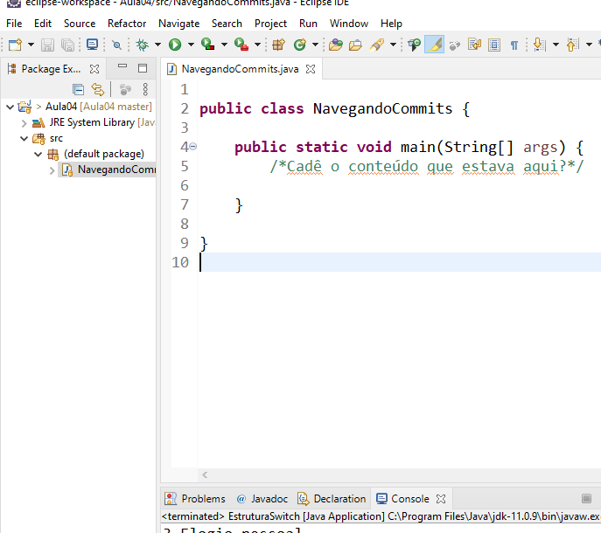
ALGO ESTÁ ESTRANHO
Depois de abrir o projeto do qual você realizou o clone a partir do fork feito, podemos notar algumas coisas.
Só há um único arquivo dentro do projeto.
Há uma mensagem indicando que algum conteúdo foi apagado anteriormente.
Será que existem outros commits nesse repositório?
Abra um terminal para conferir.
Notes:
As imagens deverão ser alteradas de acordo com o conteúdo de cada apresentação.

Slide 16
git log
Tecle ENTER após digitar.
Esse comando mostrará todos os commits que já foram feitos no repositório.
(Pressione a tecla q no seu teclado para deixar de exibir a lista.)

Slide 17
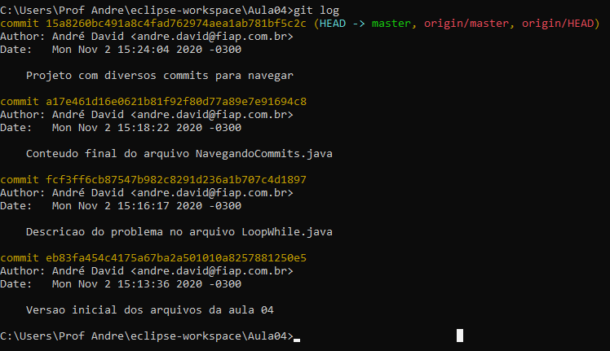
Como resultado do git log, podemos ver todo o histórico de commits que foi realizado.
Cada commit tem um identificador único em formato de hash.

Slide 18
Como resultado do git log, podemos ver todo o histórico de commits que foi realizado.
Cada commit tem um autor (baseado no que foi configurado na máquina do usuário responsável pelo commit) e um horário em que ocorreu.

Slide 19
Como resultado do git log, podemos ver todo o histórico de commits que foi realizado.
Além disso, há a indicação sobre em qual commit estamos atualmente.

Slide 20
git log --oneline
Tecle ENTER após digitar.
Esse comando mostrará todos os commits que já foram feitos no repositório, porém de maneira resumida. Cada commit será mostrado pelo seu hash e pela mensagem que foi criada.
(Pressione a tecla q no seu teclado para deixar de exibir a lista.)

Slide 21
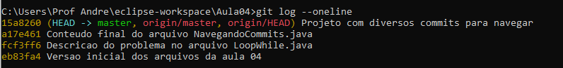
Digamos que nosso desejo seja retornar ao primeiro commit do projeto.
O identificador dele (confira o que está sendo exibido no SEU terminal, pois pode ser diferente deste exemplo) é eb83fa4.

Slide 22
git checkout identificador
Tecle ENTER após digitar.
Esse comando vai navegar até um identificador específico em nossa lista de commits.
Em nosso exemplo, o comando ficaria: git checkout eb83fa4

Slide 23
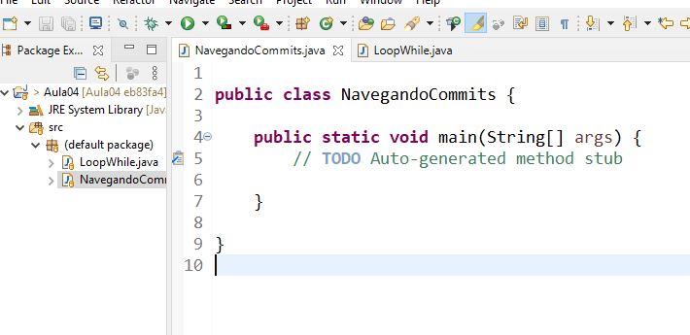
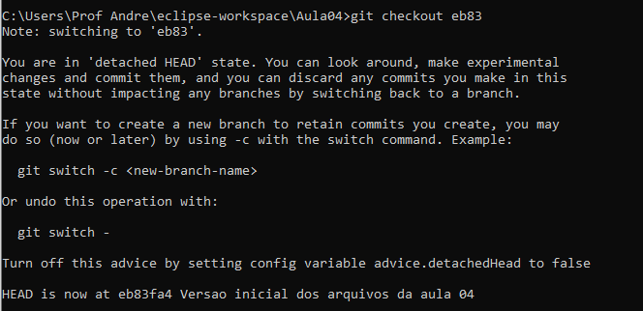
Com a execução correta do comando anterior, algumas coisas podem ser notadas:
1. O eclipse passou a exibir um arquivo a mais e os conteúdos estão diferentes.
2. O git nos informa que agora estamos no modo ‘detached HEAD’. Vamos

Slide 24
ab83fa4
fcf3ff6
a17e461
15a8260
Imagine que esse é o nosso repositório e que cada uma dessas bolinhas representa um commit, com todo o estado que existia em todos os arquivos do projeto naquele momento em que ocorreram.

Slide 25
Head
ab83fa4
fcf3ff6
a17e461
15a8260
Dentro do nosso projeto, esse “galho” é uma branch.
A branch principal é chamada Master.
Por padrão, o HEAD aponta sempre para o último commit da branch.

Slide 26
Head
ab83fa4
fcf3ff6
a17e461
15a8260
Quando executamos nosso comando de git checkout, nós movemos esse ponteiro “head” para outro ponto dentro da nossa branch.
O que o git nos informa é, justamente, sobre essa movimentação que foi feita.

Slide 27
git log --all --oneline
Tecle ENTER após digitar.
Se executarmos um simples git log, não vamos enxergar os outros commits, justamente porque estamos apontando para um commit muito antigo.
Com o git log –all, veremos todos os commits do nosso repositório.

Slide 28
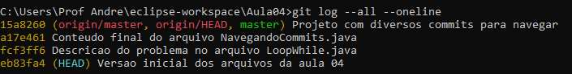
Perceba como é fácil visualizarmos: nossa branch master continua terminando no último commit que foi feito nela, e agora, temporariamente, nosso ponteiro está apontando para o primeiro commit que foi realizado.

Slide 29
git checkout master
Tecle ENTER após digitar.
Esse comando vai posicionar nosso HEAD exatamente no último commit feito na branch master.

Slide 30
Agora, vamos navegar para o commit com a descrição: “Conteúdo final do arquivo NavegandoCommits.java”?
Se quisermos realizar essa navegação e continuarmos modificando nosso projeto a partir daí, há duas alternativas possíveis:
1. Podemos criar uma nova branch.
2. Podemos resetar o projeto para um commit específico, fazendo com que a branch termine nele.

Slide 31
Criar uma nova branch é a solução perfeita para quando temos um projeto em melhoria contínua: mantém-se a branch master para a versão “oficial” e uma branch alternativa para o que está em desenvolvimento.
Faremos isso na próxima aula. Na aula de hoje, vamos apenas realizar um reset.

Slide 32
git reset --hard HEAD~numero_do_commit
Esse comando vai realizar um hard reset em nosso projeto, fazendo com que ele volte para um commit específico e todos os commits posteriores sejam ignorados.
É um comando poderoso, portanto deve ser usado com cuidado.
O número refere-se à posição do commit dentro do log, sendo que o mais recente tem número 0.

Slide 33
git log --all --oneline
Após voltarmos para o último commit por meio do comando git checkout master, o comando acima vai nos mostrar os 4 commits existentes em nosso projeto.

Slide 34
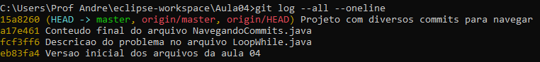
Podemos notar duas coisas:
1. Nosso ponteiro HEAD voltou para o último commit que foi realizado na branch master.
2. O commit de mensagem “conteúdo final do arquivo navegando commmits” tem número 1 (afinal de contas, é o penúltimo commit realizado).

Slide 35
git reset --hard HEAD~1
Esse comando vai fazer com que o HEAD do nosso projeto aponte para o commit “Conteúdo final do arquivo NavegandoCommits.java” e indicando que nossa branch master se encerra nele.

Slide 36
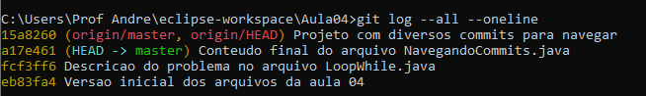
Se executarmos um git log após termos feito um hard reset, vamos observar que agora o identificador master não aparece mais no último commit, e sim no penúltimo.

Slide 37
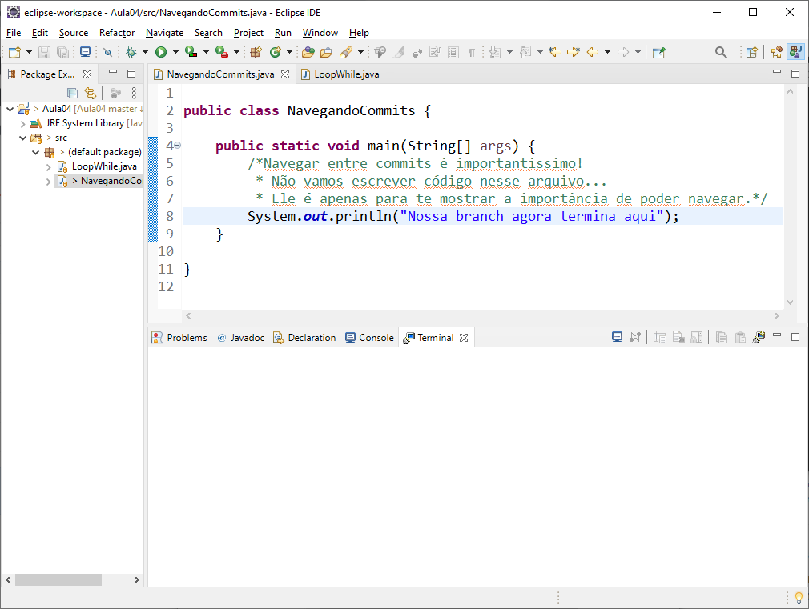
No Eclipse, adicione uma nova linha no arquivo “NavegandoCommits.java”, printando uma mensagem.
Faremos isso apenas para podermos realizar um novo commit e ver o que aconteceu com nosso projeto.

Slide 38
git add *
git commit -m “Modificacoes apos hard reset”
Depois de fazer a inclusão da linha no arquivo anterior, realize um git add * para incluir as modificações e um git commit a fim de garantir que sejam registradas.

Slide 39
git log --graph --all --oneline
Esse comando exibirá o git log resumido (--oneline) com todos os commits do repositório (--all) e em modo gráfico, para que vejamos as ramificações (--graph).

Slide 40
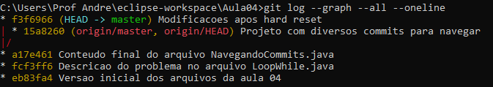
Note que o commit identificado pelo hash 15a8260 agora é uma ramificação da nossa branch master, que contém os commits eb83, fcf3, a17e e f3f6(HEAD).

Slide 41
PROGRAMANDOEM JAVA
LOOP WHILE

Slide 42
Uma das situações mais recorrentes na vida de um desenvolvedor de sistemas é precisar que um determinado trecho do código seja repetido diversas vezes.
Quem resolve essa questão são os loops. Loops são estruturas de programação capazes de repetir a execução de um determinado trecho do código.
Está difícil de imaginar a utilidade? Então vamos ver um caso prático.

Slide 43
No arquivo LoopWhile.java encontramos o seguinte problema:
Imagine que uma ONG precise saber a média de altura dos alunos de uma escola.
Sabendo de antemão quantos alunos existem e sem a necessidade de armazenar permanentemente a altura de cada um desses alunos, qual é a melhor forma de calcular essa média?

Slide 44
double altura1, altura2, altura3, altura4, altura5, altura6, media;
Scanner leitor = new Scanner(System.in);
System.out.println("Digite a altura do 1º aluno");
altura1 = leitor.nextDouble();
System.out.println("Digite a altura do 2º aluno");
altura2 = leitor.nextDouble();
System.out.println("Digite a altura do 3º aluno");
altura3 = leitor.nextDouble();
System.out.println("Digite a altura do 4º aluno");
altura4 = leitor.nextDouble();
System.out.println("Digite a altura do 5º aluno");
altura5 = leitor.nextDouble();
System.out.println("Digite a altura do 6º aluno");
altura6 = leitor.nextDouble();
media = (altura1 + altura2 + altura3 + altura4 + altura5 + altura6)/6;
System.out.println("A media de altura dos alunos é de " + media);
leitor.close();
O código acima resolveria o problema se, de antemão, estabelecêssemos que existem seis alunos, certo?
Mas perceba que o enunciado diz que não precisamos reter a altura dos alunos, uma vez que só usaremos para a média.
Notes:
A fonte do template pode apresentar alguns erros quando colamos código fonte. Por isso selecionei a mesma fonte que usamos no Eclipse. Seria bom se mantivermos esse outra fonte para todas as telas em que houverem códigos.

Slide 45
double somaAlturas=0.0, media;
Scanner leitor = new Scanner(System.in);
System.out.println("Digite a altura do 1º aluno");
somaAlturas = somaAlturas + leitor.nextDouble();
System.out.println("Digite a altura do 2º aluno");
somaAlturas = somaAlturas + leitor.nextDouble();
System.out.println("Digite a altura do 3º aluno");
somaAlturas = somaAlturas + leitor.nextDouble();
System.out.println("Digite a altura do 4º aluno");
somaAlturas = somaAlturas + leitor.nextDouble();
System.out.println("Digite a altura do 5º aluno");
somaAlturas = somaAlturas + leitor.nextDouble();
System.out.println("Digite a altura do 6º aluno");
somaAlturas = somaAlturas + leitor.nextDouble();
media = somaAlturas/6;
System.out.println("A media de altura dos alunos é de " + media);
leitor.close();
Agora já conseguimos eliminar algumas variáveis ao utilizar a variável somaAlturas para armazenar a soma das alturas digitadas e, posteriormente, dividindo o conteúdo dessa variável por 6 (o número de alunos que fixamos).
Notes:
A fonte do template pode apresentar alguns erros quando colamos código fonte. Por isso selecionei a mesma fonte que usamos no Eclipse. Seria bom se mantivermos esse outra fonte para todas as telas em que houverem códigos.

Slide 46
double somaAlturas=0.0, media;
Scanner leitor = new Scanner(System.in);
System.out.println("Digite a altura do 1º aluno");
somaAlturas = somaAlturas + leitor.nextDouble();
System.out.println("Digite a altura do 2º aluno");
somaAlturas = somaAlturas + leitor.nextDouble();
System.out.println("Digite a altura do 3º aluno");
somaAlturas = somaAlturas + leitor.nextDouble();
System.out.println("Digite a altura do 4º aluno");
somaAlturas = somaAlturas + leitor.nextDouble();
System.out.println("Digite a altura do 5º aluno");
somaAlturas = somaAlturas + leitor.nextDouble();
System.out.println("Digite a altura do 6º aluno");
somaAlturas = somaAlturas + leitor.nextDouble();
media = somaAlturas/6;
System.out.println("A media de altura dos alunos é de " + media);
leitor.close();
Vale a pena notar que o nosso programa tem DIVERSAS linhas idênticas.
E é aí que o Loop pode nos ajudar!
Notes:
A fonte do template pode apresentar alguns erros quando colamos código fonte. Por isso selecionei a mesma fonte que usamos no Eclipse. Seria bom se mantivermos esse outra fonte para todas as telas em que houverem códigos.

Slide 47
Agora que identificamos em nosso programa uma situação na qual há a repetição de diversas instruções, podemos utilizar um loop para nos ajudar.
O loop While é um loop baseado em condição, ou seja, ele continua executando enquanto uma determinada condição é verdadeira.

Slide 48
while (condição) {
//instruções que serão repetidas enquanto a condição for verdadeira
}
A sintaxe do loop While permite que indiquemos uma condição e um conjunto de instruções que devem ser repetidas enquanto a condição for verdadeira.
Notes:
A fonte do template pode apresentar alguns erros quando colamos código fonte. Por isso selecionei a mesma fonte que usamos no Eclipse. Seria bom se mantivermos esse outra fonte para todas as telas em que houverem códigos.

Slide 49
System.out.println("Digite a altura do XXº aluno");
somaAlturas = somaAlturas + leitor.nextDouble();
Todas as linhas idênticas do nosso programa podem ser resumidas nas duas linhas acima: uma mensagem para orientar o usuário e a soma e o armazenamento do valor digitado dentro da variável soma alturas.
Notes:
A fonte do template pode apresentar alguns erros quando colamos código fonte. Por isso selecionei a mesma fonte que usamos no Eclipse. Seria bom se mantivermos esse outra fonte para todas as telas em que houverem códigos.

Slide 50
while(condição){
System.out.println("Digite a altura do XXº aluno");
somaAlturas = somaAlturas + leitor.nextDouble();
}
Um loop while pode nos ajudar a repetir as duas linhas pela quantidade de vezes que quisermos.
Porém, temos um problema: como vamos estabelecer uma condição?
Temos 6 alunos em nosso exemplo hipotético, certo? Que tal se estabelecermos que o loop deve rodar enquanto ainda não forem digitadas as alturas de 6 alunos?
Notes:
A fonte do template pode apresentar alguns erros quando colamos código fonte. Por isso selecionei a mesma fonte que usamos no Eclipse. Seria bom se mantivermos esse outra fonte para todas as telas em que houverem códigos.

Slide 51
while(?<6){
System.out.println("Digite a altura do XXº aluno");
somaAlturas = somaAlturas + leitor.nextDouble();
}
Agora já sabemos que desejamos que nosso loop execute enquanto ainda não foram digitados 6 alunos, mas nos falta uma forma de estabelecer esse controle na nossa condição.
Uma alternativa é criar uma variável que desempenhe a função de contador.
Notes:
A fonte do template pode apresentar alguns erros quando colamos código fonte. Por isso selecionei a mesma fonte que usamos no Eclipse. Seria bom se mantivermos esse outra fonte para todas as telas em que houverem códigos.

Slide 52
int i = 0;
while(i<6){
System.out.println("Digite a altura do XXº aluno");
somaAlturas = somaAlturas + leitor.nextDouble();
}
Agora já sabemos que desejamos que nosso loop execute enquanto ainda não foram digitados 6 alunos, mas nos falta uma forma de estabelecer esse controle na nossa condição.
Uma alternativa é criar uma variável que desempenhe a função de contador.
Notes:
A fonte do template pode apresentar alguns erros quando colamos código fonte. Por isso selecionei a mesma fonte que usamos no Eclipse. Seria bom se mantivermos esse outra fonte para todas as telas em que houverem códigos.

Slide 53
int i = 0;
while(i<6){
System.out.println("Digite a altura do XXº aluno");
somaAlturas = somaAlturas + leitor.nextDouble();
i = i + 1;
}
A linha i = i + 1 faz com que a cada volta do loop a variável i some mais 1.
Quer dizer que na primeira volta ela valerá 0 e, ao final, valerá 1. Na segunda volta, ela valerá 1 e, ao final, valerá 2. E assim sucessivamente até que a variável esteja valendo 6 e o loop seja encerrado.
A mesma linha pode ser escrita como i++ ou i+=1
Notes:
A fonte do template pode apresentar alguns erros quando colamos código fonte. Por isso selecionei a mesma fonte que usamos no Eclipse. Seria bom se mantivermos esse outra fonte para todas as telas em que houverem códigos.

Slide 54
import java.util.Scanner;
public class LoopWhile {
public static void main(String[] args) {
double somaAlturas=0.0, media;
int i = 0;
Scanner leitor = new Scanner(System.in);
while (i<6) {
System.out.println("Digite a altura do aluno");
somaAlturas = somaAlturas + leitor.nextDouble();
i = i + 1;
}
media = somaAlturas/6.0;
System.out.println("A media de altura dos alunos é de " + media);
leitor.close();
}
}
Note que agora nosso programa tem bem menos linhas!
Que tal alterarmos nossa mensagem para que, a cada volta do loop, seja exibido qual aluno está sendo digitado?
Notes:
A fonte do template pode apresentar alguns erros quando colamos código fonte. Por isso selecionei a mesma fonte que usamos no Eclipse. Seria bom se mantivermos esse outra fonte para todas as telas em que houverem códigos.

Slide 55
import java.util.Scanner;
public class LoopWhile {
public static void main(String[] args) {
double somaAlturas=0.0, media;
int i = 0;
Scanner leitor = new Scanner(System.in);
while (i<6) {
System.out.println("Digite a altura do" + (i+1) + “ aluno");
somaAlturas = somaAlturas + leitor.nextDouble();
i = i + 1;
}
media = somaAlturas/6.0;
System.out.println("A media de altura dos alunos é de " + media);
leitor.close();
}
}
Agora, a cada volta o número do aluno será exibido.
Outra mudança que podemos realizar é pedir que o usuário informe quantos alunos digitará! Dessa forma, nosso programa vai “durar” mais tempo.
Notes:
A fonte do template pode apresentar alguns erros quando colamos código fonte. Por isso selecionei a mesma fonte que usamos no Eclipse. Seria bom se mantivermos esse outra fonte para todas as telas em que houverem códigos.

Slide 56
import java.util.Scanner;
public class LoopWhile {
public static void main(String[] args) {
double somaAlturas=0.0, media;
int i = 0, quantidadeAlunos;
Scanner leitor = new Scanner(System.in); System.out.println("Digite o total de alunos na turma");
quantidadeAlunos = leitor.nextInt();
while (i<quantidadeAlunos) {
System.out.println("Digite a altura do " + (i+1) + " aluno");
somaAlturas = somaAlturas + leitor.nextDouble();
i = i + 1;
}
media = somaAlturas/quantidadeAlunos;
System.out.println("A media de altura dos alunos é de " + media);
leitor.close();
}
}
Dessa forma, nosso programa fica mais flexível, permitindo que o usuário informe a quantidade de alunos em uma turma.
Notes:
A fonte do template pode apresentar alguns erros quando colamos código fonte. Por isso selecionei a mesma fonte que usamos no Eclipse. Seria bom se mantivermos esse outra fonte para todas as telas em que houverem códigos.

Slide 57
PROGRAMANDOEM JAVA
CRIANDO UMA
ESTRUTURA DE MENUS

Slide 58
Que tal unirmos o poder do loop While com o poder do Switch para criarmos uma superestrutura de menus?
Nosso menu rodará até que o usuário pressione a opção de sair.
Para fazermos isso, vamos criar uma nova classe chamada EstruturaMenu dentro do projeto da aula 4. Só não se esqueça de commitar as mudanças que fizemos anteriormente antes de criar esse arquivo.

Slide 59
System.out.println("ESTRUTURA DE MENUS");
System.out.println("Suas opções são:\n1-Opção 1\n2-Opção 2\n3-Opção 3\n4-Sair");
opcao = leitor.nextInt();
switch (opcao) {
case 1:
System.out.println("Você escolheu a opção 1");
break;
case 2:
System.out.println("Você escolheu a opção 2");
break;
case 3:
System.out.println("Você escolheu a opção 3");
break;
case 4:
System.out.println("Ok! Saindo do sistema...");
break;
default:
System.out.println("A opção escolhida não existe...");
}
O switch acima monitora o que foi digitado na variável opcao e retorna uma mensagem para as oções 1, 2 e 3. A opção 4 indica saída do sistema e qualquer outro conteúdo retorna a mensagem de opção inexistente.
Notes:
A fonte do template pode apresentar alguns erros quando colamos código fonte. Por isso selecionei a mesma fonte que usamos no Eclipse. Seria bom se mantivermos esse outra fonte para todas as telas em que houverem códigos.

Slide 60
while(opcao!=4){
//Exibição do menu
}
Para que o menu feito anteriormente seja exibido de maneira contínua até que o usuário pressione a opção 4, precisamos criar um loop while que execute enquanto a variável opcao for diferente de 4.
Notes:
A fonte do template pode apresentar alguns erros quando colamos código fonte. Por isso selecionei a mesma fonte que usamos no Eclipse. Seria bom se mantivermos esse outra fonte para todas as telas em que houverem códigos.

Slide 61
import java.util.Scanner;
public class EstruturaMenu {
public static void main(String[] args) {
int opcao=0;
Scanner leitor = new Scanner(System.in);
while(opcao!=4) {
System.out.println("ESTRUTURA DE MENUS");
System.out.println("Suas opções são:\n1-Opção 1\n2-Opção 2\n3-Opção 3\n4-Sair");
opcao = leitor.nextInt();
switch (opcao) {
case 1:
System.out.println("Você escolheu a opção 1");
break;
case 2:
System.out.println("Você escolheu a opção 2");
break;
case 3:
System.out.println("Você escolheu a opção 3");
break;
case 4:
System.out.println("Ok! Saindo do sistema...");
break;
default:
System.out.println("A opção escolhida não existe...");
}
}
leitor.close();
}
}
Com o switch DENTRO do while, conseguimos criar uma ótima estrutura de menus!
Não se esqueça de enviar esse commit para o seu repositório :)
Notes:
A fonte do template pode apresentar alguns erros quando colamos código fonte. Por isso selecionei a mesma fonte que usamos no Eclipse. Seria bom se mantivermos esse outra fonte para todas as telas em que houverem códigos.

Slide 62
BIBLIOGRAFIA BÁSICA
DEITEL, H.; DEITEL, P. Java: como programar. 10ª ed. Pearson Universidades: Campinas, 2010.
PUGA, S.; RISSETTI, G. Lógica de programação e estruturas de dados. 3ª ed. Pearson Universidades: Campinas, 2016.

Slide 63


OBRIGADO
/andrefdavid
/afdavid
Copyright © 2021 | Professor André de Freitas David
Todos os direitos reservados. Reprodução ou divulgação total ou parcial deste documento, é expressamente proibido sem consentimento formal, por escrito, do professor/autor.

